Slide 1
都市内の緑地は周辺市街地を
どれくらい冷やしているか？
自然教育園を事例とした夜間冷却量の実測
1103406 藤﨑 裕也

Slide 2
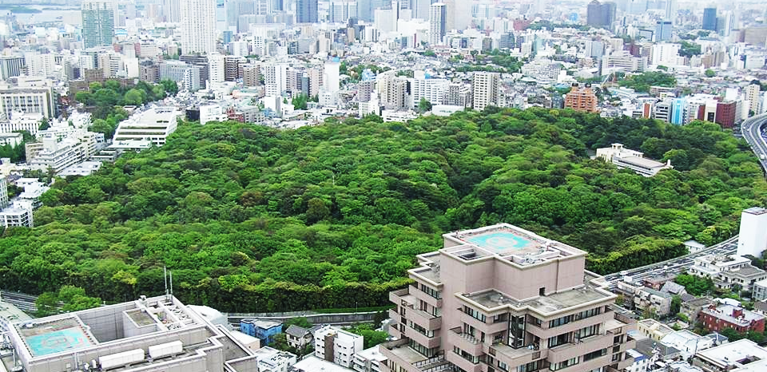
研究背景
自然教育園 （東京都港区白金台）
面積(20ha) 周長（1.99km)
昨年度までの研究成果から、自然教育園で夜間生成された冷気が周辺市街地へ流出し、市街地を冷やしていることが明らかになっている。

Slide 3
これまでの研究では気温分布をもとに議論されていたため、冷気の到達範囲しか把握していなかった。
温度ロガー
市街地の気温は、建物・自動車などの発熱源とすでに熱交換を行った結果の値であるため、気温分布から、緑地が市街地を冷やした冷却量を直接把握することはできない。
本研究では、緑地が市街地を冷やした冷却量の把握を目的に実測を行った。

Slide 4
実測方法
観測地点及び測器配置場所
Ｎ
m
市街地・基準温度は、3地点の平均値とする。
Notes:
首都圏201箇所の小学校の百葉箱中に温度計を設置

Slide 5
冷却量の解析対象日
1.園内で冷気が生成され、その冷気が特に
市街地へ影響を及ぼしていた夜
2.夜間に長時間の冷気流出が確認された夜
晴天かつ風が弱い静穏な夜を対象とする

Slide 6
風向
冷気生成夜の気温変化パターン
気温低下後の風向は市街地側
自然教育園
N地点
４℃の急激な
気温低下
風向
気温
風速
２０１３年９月１９日～２０日 気温・風速・風向グラフ

Slide 7
S地点
風速
気温
風向
自然教育園
風速
風向
風向
気温
風向
SW地点
２０１３年９月１９日～２０日 気温・風速・風向グラフ

Slide 8




冷却量の算出
$$Q : 冷却量$$
$（横幅1\text{m}×冷気層厚さ h（\text{m}）の断面内の値$）（W）
$∁_{p}ρ ： 空気の体積熱容量$（J/㎥・K）
$∆θ : 市街地と各地点の気温差$（K）
$u$ : 各地点の風速（m/s）
ℎ : 冷気層厚さ (m)

Slide 9
冷気層厚さについて
N・S地点の1.5m地点と7m地点で
同様の気温変化がみられる。
２０１３年９月１９日～２０日

Slide 10
冷気の流出・外気の流入地点
流出地点
流入地点
矢印の太さは冷却量、向きは境界の各地点での風向を表す。
２０１３年９月１９日～２０日

Slide 11
２０１３年９月１９日～２０日
各地点の
冷却量
4
3
2
1
Ｎ地点の冷却量が他の地点より大きい
各地点における
冷却量の
12時間平均・最大

Slide 12
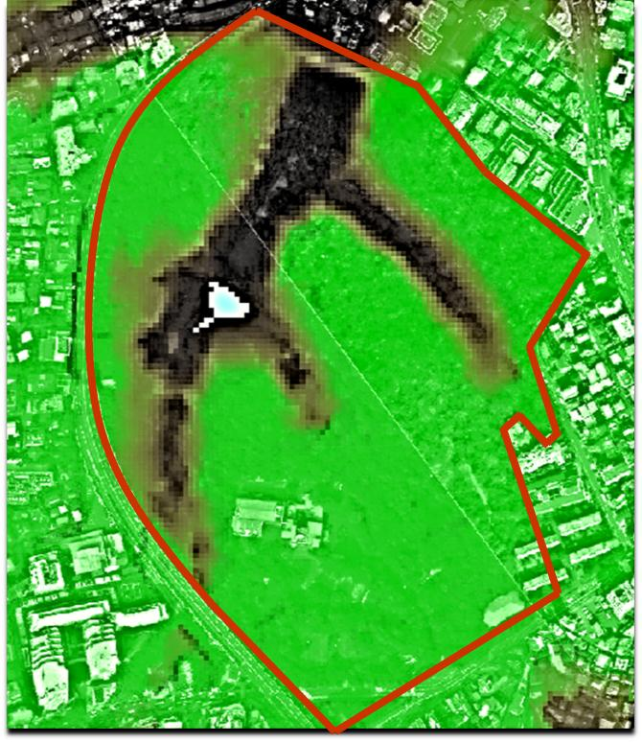
自然教育園の地形
N地点は市街地へ
下るような谷筋になっている。
冷気は低地に溜まるため、N地点からは他の地点より低温の冷気が流出する。

Slide 13
市街地と各地点の気温
市街地
２０１３年９月１９日～２０日
20時頃から各地点において急激な気温低下がみられる。

Slide 14
各地点の冷却量を、
標準的な家庭用エアコン（冷房能力2.2kW）の台数に換算
例） N地点 冷却量 エアコン冷房能力 台数
12時間平均 24.35kW ÷ 2.2kW ＝ 11台
最大 34.81kW ÷ 2.2kW ＝ 16台
ここで算出されたエアコンの台数は、
横幅（1m）×冷気層厚さ（h）の断面内の値

Slide 15
園全体からの冷却量
園の周囲境界で観測された、
各地点の冷却量の平均をとり、
その値に冷気流出地点の周長を乗じて算出できる。
（冷気流出が認められなかった地点は含めない）
各地点冷気量の平均 周長 冷気流出地点数割合
12時間平均 7.97kW × 1990m × ＝ 13950kW
最大 13.6kW × 1990m × ＝ 23802kW
13950 kW ÷ 2.2kW ＝ 6340台
エアコンの台数
23802 kW ÷ 2.2kW ＝ 10819台
7|8
7|8
12時間平均
最大

Slide 16
まとめ
解析日の観測時間中に、自然教育園から流出した冷気の市街地冷却量を、標準的な家庭用エアコン（冷房能力2.2kW）の台数に換算すると、
解析日すべての冷却量の平均は約5000台、
最大で約10000台に相当することが分かった。

